Slide 1

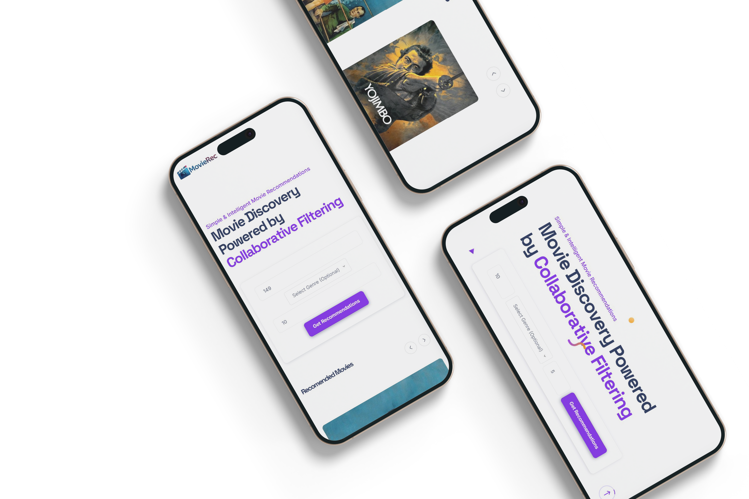
PPTX;
MovieRec
Movie Recommendations
Notes:
Presentasi ini membahas perancangan dan implementasi sistem rekomendasi film berbasis User-Based Collaborative Filtering (UBCF) yang terintegrasi dengan antarmuka web. Sistem ini dirancang sebagai proyek akademik untuk menunjukkan bagaimana pola rating pengguna dapat dimanfaatkan secara langsung tanpa memerlukan fitur konten film yang kompleks.

Slide 2

Ketika Pilihan
Terlalu Banyak
Pertumbuhan platform digital menyebabkan jumlah film yang tersedia semakin banyak, namun kondisi ini justru sering menimbulkan kesulitan bagi pengguna dalam menentukan pilihan yang sesuai dengan preferensi pribadi mereka.
Recomending
Movies
Notes:
Poin utama
Overload pilihan film
Preferensi pengguna berbeda-beda
Rating historis sebagai sumber informasi utama

Slide 3

Tujuan Proyek
Arah dan Tujuan Pengembangan.
Projek ini dikembangkan sebagai sarana pembelajaran untuk memahami konsep sistem rekomendasi, mulai dari pengolahan data, pemilihan metode, hingga penanganan kasus khusus seperti keterbatasan data pengguna.
Notes:
Poin
Menerapkan User-Based Collaborative Filtering
Menyediakan rekomendasi Top-N film
Mengintegrasikan backend Python dengan frontend HTML
Menangani masalah cold start

Slide 4
Batasan agar Tetap Terfokus
Agar pengembangan tetap fokus dan sesuai dengan tujuan akademik, projek ini dibatasi pada aspek-aspek tertentu sehingga kompleksitas sistem tetap terkendali.
04
02
Tidak membahas ML Lanjutan
03
Tanpa MAE/RMSE
Dataset film dan rating dari
01
MovieLens
Input berupa
Angka User ID
Sistem rekomendasi menggunakan
User-Based CF
Notes:
Overview (Penjelasan Umum)
Untuk menjaga fokus, kejelasan konsep, dan kesesuaian dengan tujuan mata kuliah, proyek sistem rekomendasi ini menetapkan beberapa batasan yang disengaja. Batasan ini bukan merupakan kekurangan sistem, melainkan keputusan desain agar implementasi dan analisis tetap relevan, terkontrol, dan dapat dipertanggungjawabkan secara akademik.
Penjelasan Tiap Batasan (Lengkap + Alasan)
1. Fokus pada Sistem Rekomendasi Berbasis Rule & Similarity
Proyek ini berfokus pada implementasi User-Based Collaborative Filtering, Content-Based Filtering, dan Hybrid Recommendation, tanpa menggunakan model pembelajaran mesin yang memerlukan proses training.
Alasan:
Mata kuliah menekankan pemahaman konsep inti sistem rekomendasi
UBCF dan CB bersifat interpretatif dan transparan
Memudahkan penelusuran alur logika rekomendasi
📌 Dengan pendekatan ini, setiap rekomendasi dapat dijelaskan secara eksplisit.
2. Tidak Menggunakan Evaluasi MAE / RMSE
Sistem tidak menggunakan metrik evaluasi numerik seperti MAE atau RMSE sebagai fokus utama.
Alasan:
Sistem ini bersifat demo-based dan web-based
Tujuan utama adalah alur rekomendasi dan UX, bukan optimasi model
Evaluasi numerik lebih relevan untuk model ML terlatih
📌 Validasi dilakukan secara kualitatif dan fungsional, seperti:
Konsistensi rekomendasi
Perbedaan output antar user
Cold start tetap menghasilkan output
3. Tidak Membahas Machine Learning Lanjutan
Proyek ini tidak mencakup model ML lanjutan seperti:
Matrix Factorization
Deep Learning
Neural Collaborative Filtering
Alasan:
Model tersebut membutuhkan:
Proses training kompleks
Dataset & komputasi lebih besar
Tidak sejalan dengan tujuan pembelajaran dasar sistem rekomendasi
Dapat mengaburkan pemahaman konsep fundamental CF
📌 Proyek ini menekankan “mengapa rekomendasi muncul”, bukan sekadar akurasi numerik.
4. Skala Akademik, Bukan Skala Industri
Sistem dirancang untuk skala akademik dan pembelajaran, bukan deployment industri berskala besar.
Alasan:
Dataset difilter (Top-N user & movie)
Fokus pada kejelasan alur, bukan throughput tinggi
Arsitektur dibuat modular dan mudah dipahami
📌 Pendekatan ini justru lebih tepat untuk konteks mata kuliah.

Slide 5
Mengapa Collaborative Filtering
Sebagai sistem rekomedasinya?.
Collaborative Filtering dipilih karena dapat memanfaatkan pola kolektif pengguna tanpa memerlukan fitur konten item, sehingga sesuai dengan dataset MovieLens yang berbasis rating.
01.
Berbasis perilaku pengguna
02.
Tidak memerlukan deskripsi film
Notes:
Overview
Collaborative Filtering dipilih sebagai pendekatan utama karena sistem rekomendasi ini memanfaatkan pola perilaku kolektif pengguna yang tercermin dari data rating historis. Tanpa perlu menganalisis konten film secara eksplisit, sistem dapat memprediksi preferensi pengguna berdasarkan kesamaan pola rating dengan pengguna lain. Pendekatan ini sangat sesuai dengan dataset MovieLens yang memang dirancang berbasis interaksi pengguna–film melalui rating.
Poin Penjelasan
Berbasis perilaku pengguna Rekomendasi dihasilkan dari pola rating yang diberikan oleh pengguna lain, sehingga mencerminkan preferensi nyata pengguna, bukan asumsi dari fitur konten.
Tidak memerlukan deskripsi konten film Sistem tidak membutuhkan informasi seperti genre detail, sinopsis, atau metadata kompleks, sehingga lebih sederhana dan langsung memanfaatkan data yang tersedia.
Umum digunakan dalam sistem rekomendasi akademik Collaborative Filtering merupakan pendekatan standar yang banyak digunakan dalam penelitian dan pembelajaran sistem rekomendasi karena mudah dijelaskan, diuji, dan dibandingkan.

Slide 6
User-Based
VS
Item-Based
Notes:
Collaborative Filtering secara umum terbagi menjadi dua pendekatan utama, yaitu User-Based dan Item-Based. Keduanya sama-sama memanfaatkan data rating historis, namun berbeda dalam cara menentukan sumber rekomendasi. Proyek ini secara eksplisit menggunakan User-Based Collaborative Filtering (UBCF) karena lebih sesuai untuk tujuan pembelajaran, interpretasi hasil, dan karakteristik dataset MovieLens yang digunakan.

Slide 7


User-Based
Item-Based
Pengguna dengan selera mirip cenderung menyukai film yang sama.
Film yang mirip cenderung disukai oleh pengguna yang sama.

Slide 8
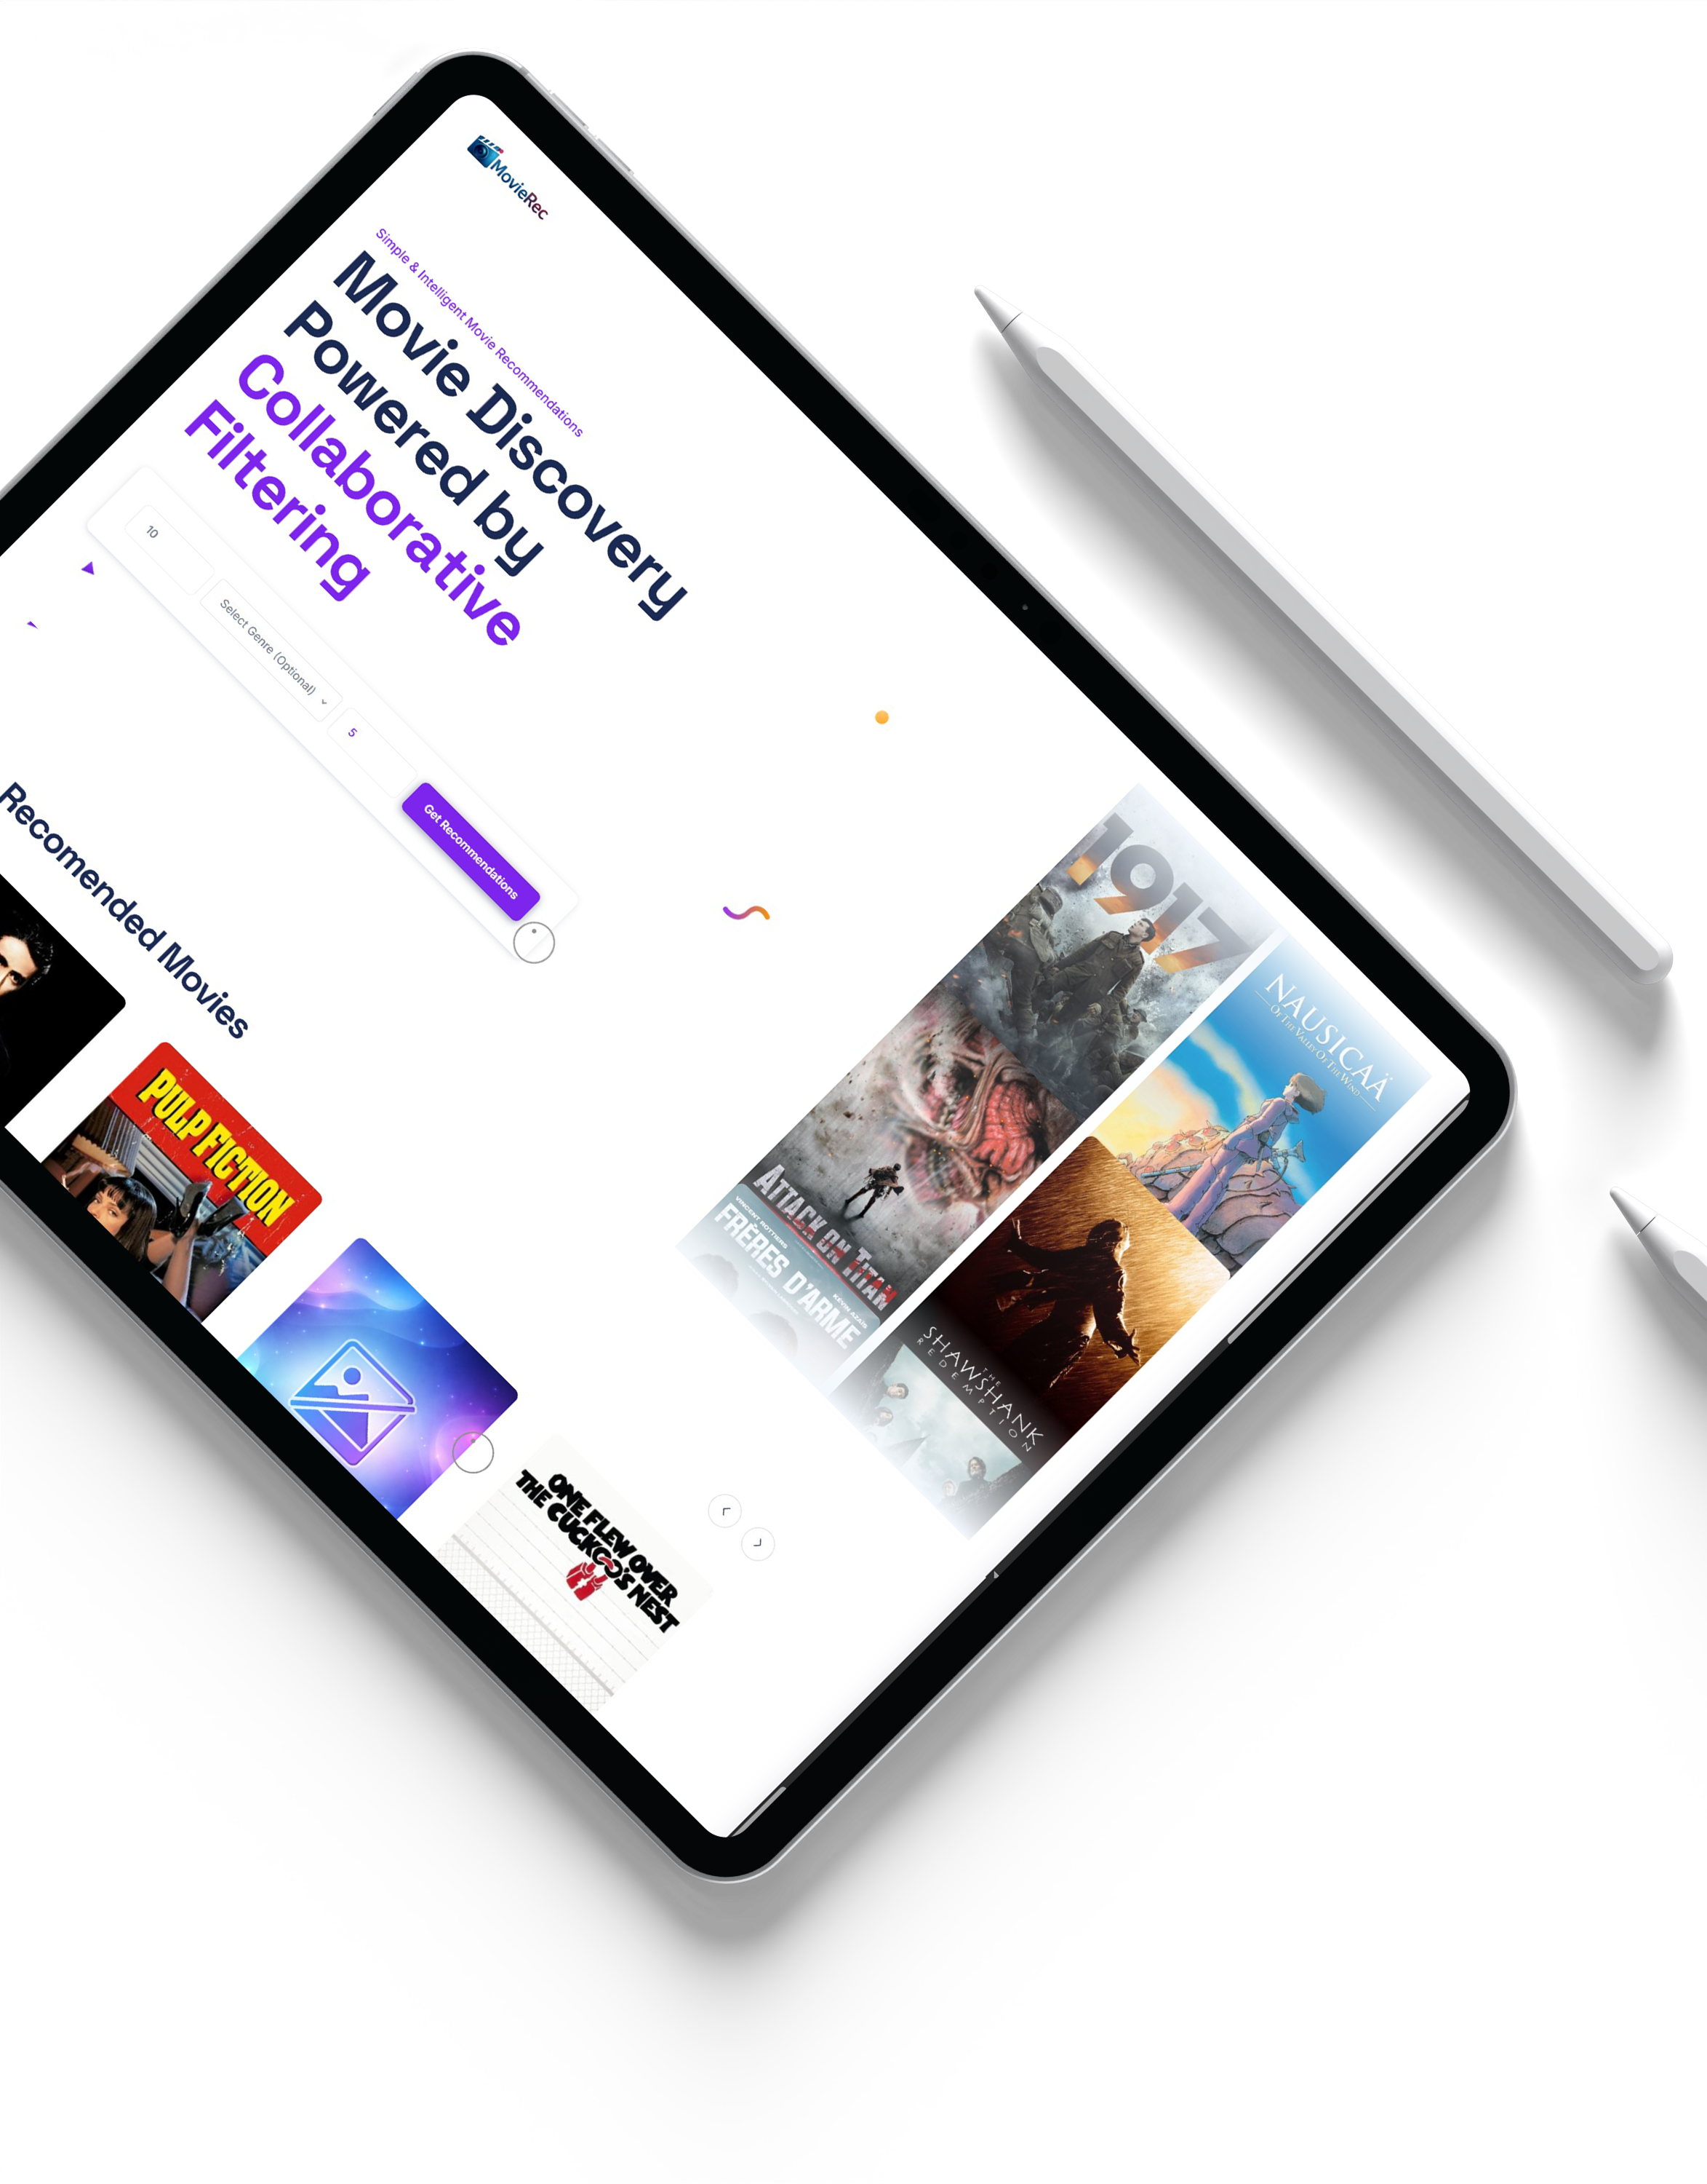
Alasan Memilih
User-Based CF
Pemilihan Pendekatan
User-Based Collaborative Filtering dipilih berdasarkan karakteristik dataset MovieLens dan keterbatasan sumber daya lokal, sehingga metode ini paling rasional untuk projek akademik berskala kecil.
Dataset berbasis user–rating
Relasi user mudah dianalisis
Tidak memerlukan training model
Dapat dijalankan di lingkungan lokal
Notes:
1. Interpretatif dan Mudah Ditelusuri
UBCF bekerja berdasarkan hubungan langsung antar pengguna, sehingga setiap rekomendasi dapat ditelusuri kembali ke pengguna lain yang memiliki pola rating serupa.
Proses rekomendasi dapat dijelaskan langkah demi langkah
Setiap keputusan memiliki dasar yang jelas (similarity & rating)
Cocok untuk evaluasi logika sistem, bukan hanya hasil akhir
Nilai akademik: transparansi dan explainability
2. Tidak Memerlukan Tahap Training Model
Berbeda dengan pendekatan berbasis machine learning, UBCF tidak membutuhkan proses training model yang kompleks.
Tidak ada fase training dan retraining
Rekomendasi dihitung secara langsung dari data rating
Mengurangi ketergantungan pada hyperparameter
Nilai teknis: sederhana, deterministik, dan mudah diuji
3. Cocok untuk Demo dan Presentasi
UBCF sangat cocok untuk ditampilkan dalam bentuk demo sistem karena alurnya mudah dipahami oleh audiens non-teknis.
Alur logika dapat divisualisasikan dengan diagram
Perubahan input langsung memengaruhi output
Mudah dikaitkan dengan UI dan interaksi pengguna
Nilai praktis: efektif untuk presentasi dan pembuktian konsep

Slide 9
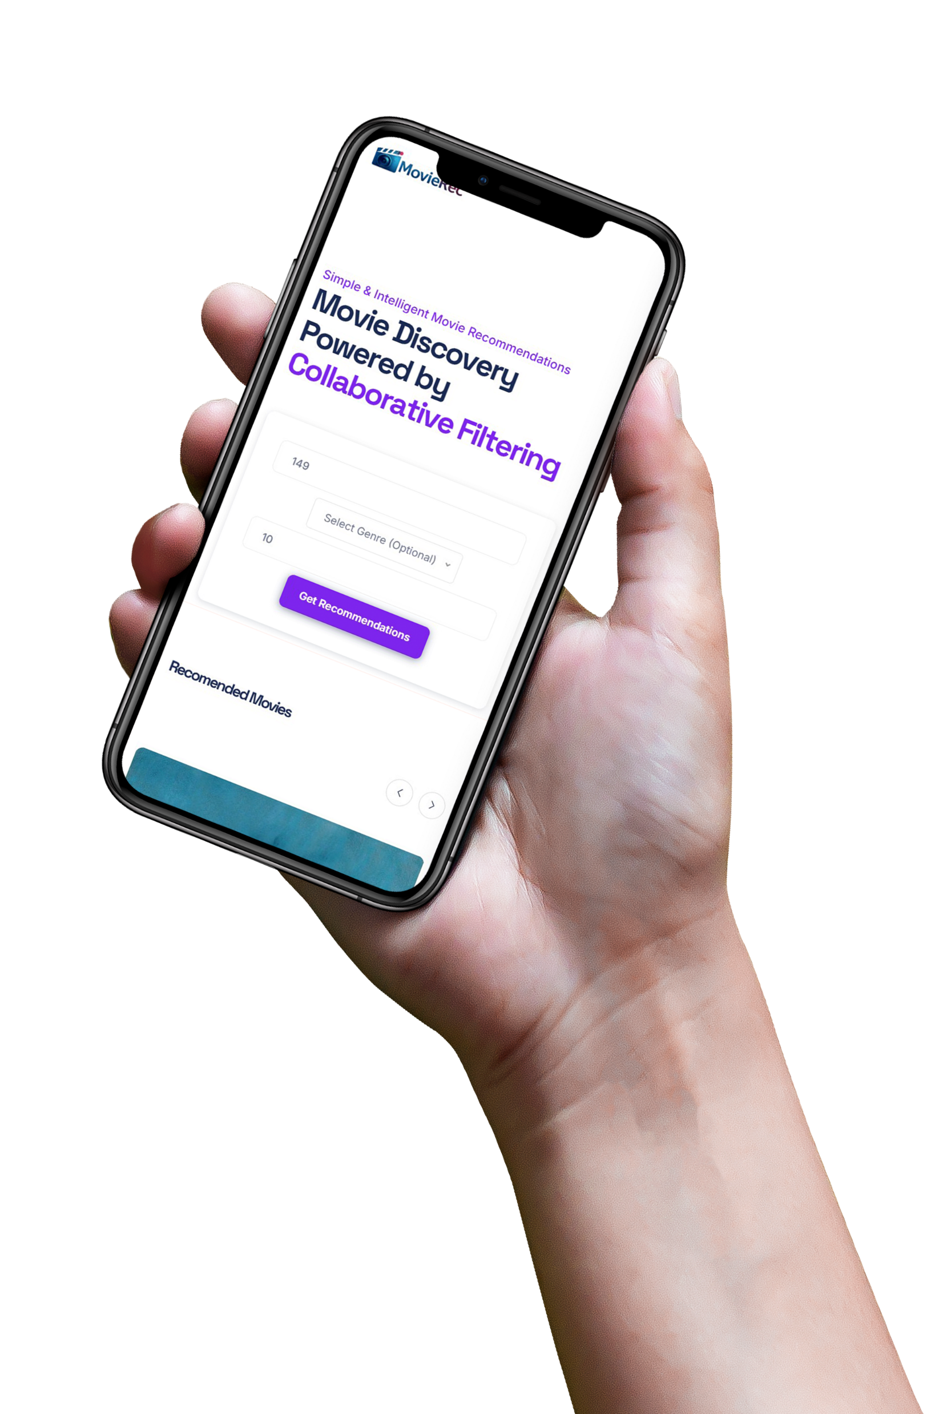
Based-Content Recommendation
Content-Based Filtering merekomendasikan film berdasarkan kesamaan konten dengan film yang disukai pengguna, tanpa bergantung pada pengguna lain.
Berdasarkan genre film
Menggunakan profil preferensi user
Tidak membutuhkan user lain
Notes:
Overview Sistem membangun profil pengguna dari genre film yang diberi rating tinggi, lalu mencocokkannya dengan film lain.
Poin
Analisis genre film yang disukai
Cosine similarity antar genre
Cocok untuk user dengan preferensi unik

Slide 10
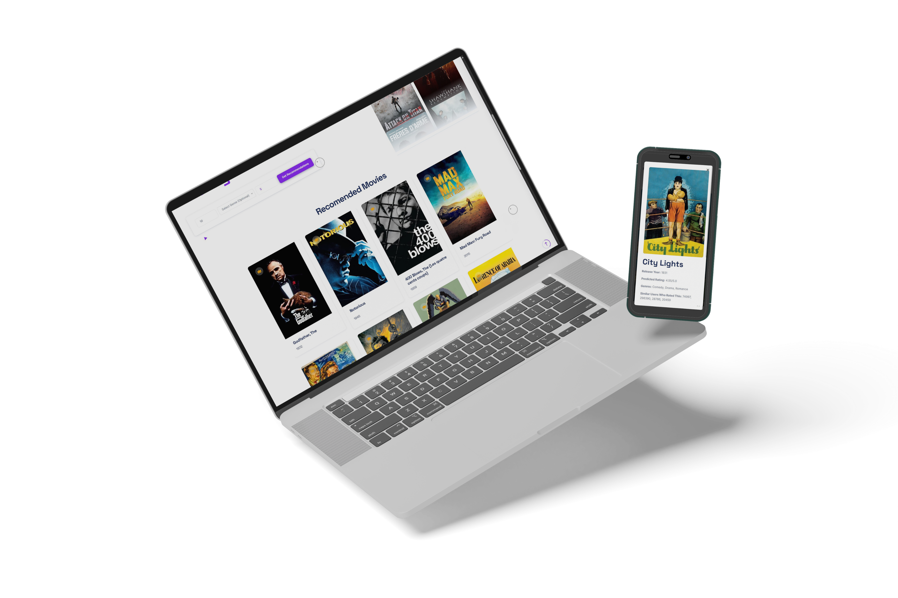
Hybrid
Menggabungkan CF dan
Content-Based
Recommendation
Hybrid Recommendation digunakan sebagai default sistem untuk mengatasi keterbatasan masing-masing pendekatan.
CF menangkap pola kolektif
CB menangkap preferensi konten
Lebih robust dan stabil
Notes:
Overview (diperluas)
Hybrid Recommendation System mengombinasikan Collaborative Filtering dan Content-Based Filtering untuk memanfaatkan keunggulan masing-masing pendekatan sekaligus menutupi keterbatasannya. Dalam proyek ini, pendekatan hybrid digunakan sebagai mode default, sehingga sistem mampu memberikan rekomendasi yang lebih konsisten, personal, dan tetap berfungsi dengan baik pada kondisi data yang terbatas seperti cold start.
Penjelasan Poin
1. Collaborative Filtering menangkap pola kolektif
Collaborative Filtering memanfaatkan pola perilaku bersama dari banyak pengguna.
Mengidentifikasi kesamaan preferensi antar user
Mampu menemukan pola tersembunyi yang tidak terlihat dari konten saja
Efektif ketika data rating cukup banyak
📌 CF unggul dalam personalization berbasis komunitas.
2. Content-Based menangkap preferensi konten
Content-Based Filtering fokus pada karakteristik film yang disukai oleh pengguna.
Menganalisis genre dan fitur konten film
Membangun profil preferensi user secara individual
Tidak bergantung pada user lain
📌 CB unggul dalam personalization berbasis minat pribadi.
3. Lebih robust dan stabil
Dengan menggabungkan CF dan CB:
Sistem tetap bekerja meskipun salah satu pendekatan memiliki keterbatasan
Cold start dapat ditangani dengan lebih baik
Hasil rekomendasi menjadi lebih stabil dan tidak bergantung pada satu sumber data saja
📌 Inilah alasan Hybrid Recommendation dipilih sebagai default sistem.

Slide 11
Metode Hybrid
Sistem ini menyediakan beberapa strategi hybrid, dengan Weighted Hybrid sebagai metode default karena paling seimbang dan stabil untuk berbagai kondisi pengguna.
Weighted Hybrid
70%
30%
Mixed Hybrid
Switching Hybrid
Collaborative Filtering
Content-Based Filtering
Notes:
Overview (disesuaikan & diperjelas)
Sistem rekomendasi ini mendukung beberapa strategi Hybrid Recommendation untuk menggabungkan Collaborative Filtering (CF) dan Content-Based Filtering (CB). Setiap strategi dirancang untuk kondisi penggunaan yang berbeda. Dalam implementasi proyek ini, Weighted Hybrid digunakan sebagai metode default karena mampu menghasilkan rekomendasi yang paling stabil dan seimbang pada sebagian besar kondisi data.
Penjelasan Metode Hybrid
1. Weighted Hybrid (Default)
Metode Weighted menggabungkan hasil rekomendasi CF dan CB dengan pembobotan tertentu.
70% kontribusi dari Collaborative Filtering
30% kontribusi dari Content-Based Filtering
Skor akhir dihitung sebagai kombinasi kedua skor tersebut
📌 Alasan dijadikan default:
CF lebih kuat dalam menangkap pola kolektif pengguna
CB membantu menjaga kesesuaian konten
Hasil rekomendasi lebih konsisten dan tidak terlalu bias ke salah satu pendekatan
2. Mixed Hybrid
Metode Mixed tidak menggabungkan skor, tetapi menggabungkan daftar rekomendasi.
Sistem menghasilkan Top-N rekomendasi dari CF
Sistem menghasilkan Top-N rekomendasi dari CB
Kedua daftar digabung lalu diseleksi kembali
📌 Karakteristik utama:
Variasi rekomendasi lebih tinggi
Cocok untuk eksplorasi konten
Tidak menggunakan bobot numerik
3. Switching Hybrid
Metode Switching memilih satu pendekatan saja berdasarkan kondisi tertentu.
Jika data user mencukupi → gunakan CF
Jika data user terbatas (cold start) → gunakan CB
Pemilihan dilakukan otomatis oleh sistem
📌 Fungsi utama:
Menjadi mekanisme fallback
Menjamin sistem selalu menghasilkan rekomendasi
Menghindari output kosong

Slide 12
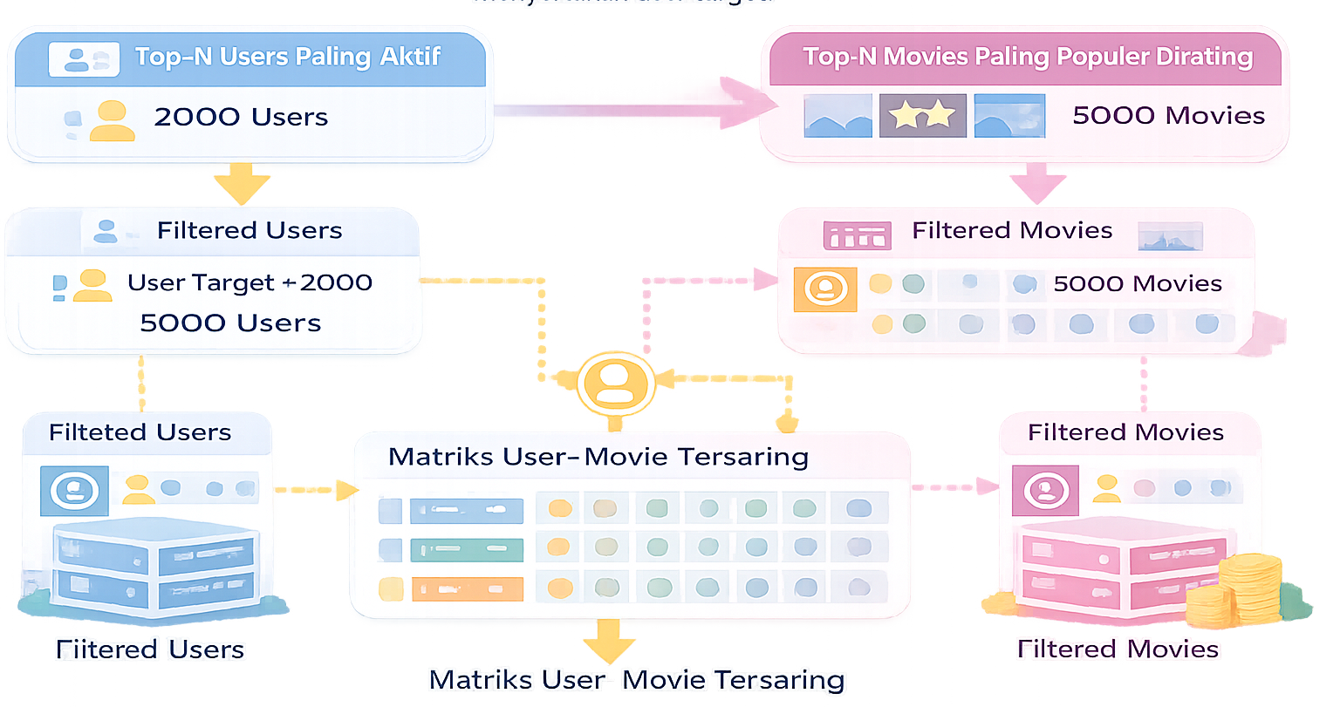
Efisiensi Memori
&
Skala Dataset
Filtering dan Optimasi Data
Sistem melakukan filtering user dan movie paling aktif untuk menjaga efisiensi memori dan performa, sambil tetap memastikan user target selalu diproses.
Notes:
Overview (diperdalam)
Dataset film dan rating pada sistem rekomendasi umumnya berukuran sangat besar. Jika seluruh data diproses secara langsung, kebutuhan memori dan waktu komputasi akan menjadi sangat tinggi dan tidak efisien. Oleh karena itu, sistem ini menerapkan strategi filtering dan optimasi data, dengan hanya memproses pengguna dan film yang paling aktif, tanpa mengorbankan personalisasi rekomendasi untuk user target.
Penjelasan Alur (sesuai diagram)
1. Top-N User Paling Aktif
Dari keseluruhan user dalam dataset, sistem memilih Top-N user dengan jumlah rating terbanyak.
User aktif memiliki informasi preferensi yang lebih stabil
Membantu meningkatkan kualitas perhitungan similarity
Mengurangi sparsity pada matriks user–movie
📌 Catatan penting: User target selalu disertakan, meskipun tidak termasuk dalam Top-N user paling aktif.
2. Top-N Movie Paling Populer
Selain user, sistem juga membatasi jumlah film yang diproses dengan memilih film yang paling sering dirating.
Film populer memiliki data rating yang lebih kaya
Mengurangi jumlah kolom matriks user–movie
Menghindari film dengan data terlalu sedikit (noise)
📌 Popularitas diukur dari jumlah rating, bukan nilai rating.
3. User Target Selalu Di-Include
Ini adalah prinsip penting dalam sistem:
Jika user target tidak termasuk Top-N user aktif, sistem memasukkannya secara eksplisit
Menjamin sistem tetap bisa memberikan rekomendasi personal
Mencegah kegagalan sistem saat user jarang berinteraksi
📌 Inilah yang membedakan optimasi ini dari sekadar filtering biasa.
4. Pembentukan Matriks User–Movie Terfilter
Setelah proses filtering:
Matriks user–movie dibentuk dari:
User target + Top-N user aktif
Top-N movie populer
Matriks menjadi jauh lebih kecil namun tetap informatif
Digunakan langsung untuk perhitungan similarity dan prediksi rating
📌 Hasilnya adalah trade-off optimal antara performa dan kualitas rekomendasi.

Slide 13
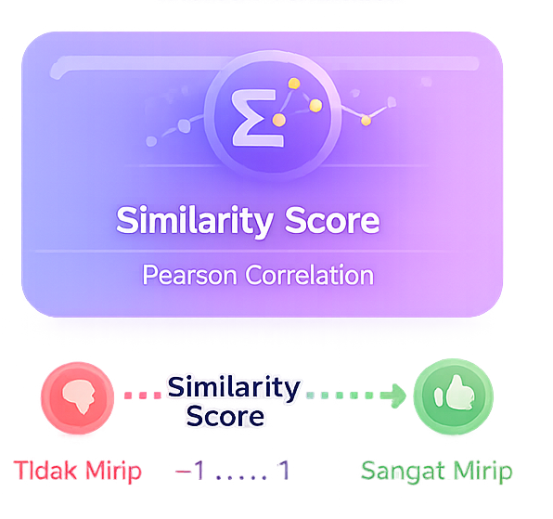
Mengukur Kemiripan
Secara Objektif
Kemiripan antar pengguna dihitung menggunakan Pearson Correlation untuk mengurangi bias perbedaan skala rating.
1
Nilai -1 hingga 1
2
Fokus pada pola, bukan nilai absolut
3
Metode standar dalam CF

Slide 14
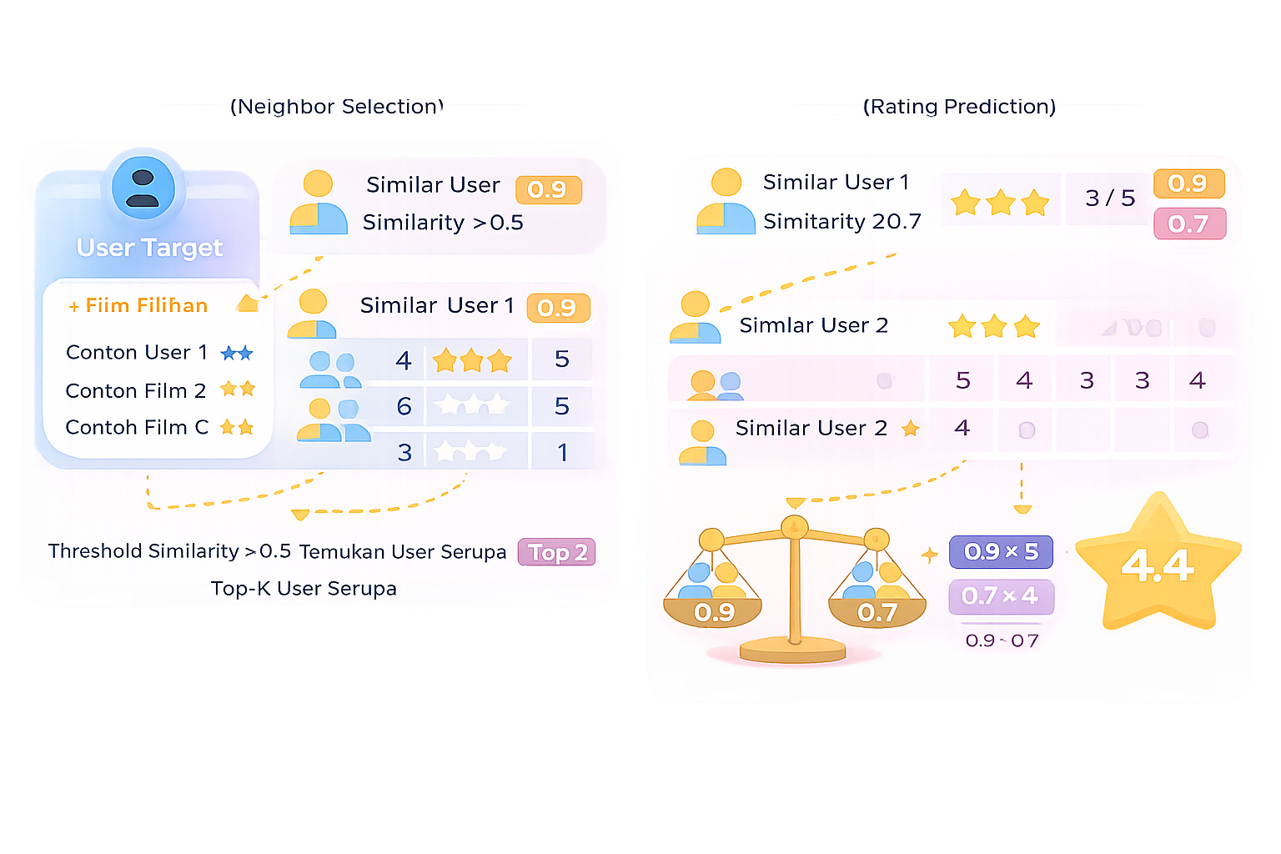
Pemanfaatan Similarity
Menuju Pemilihan
User Serupa
User dengan similarity tertinggi dipilih sebagai neighbor untuk prediksi rating.
Notes:
Overview (Penjelasan Utama)
Jika Slide Similarity menjelaskan bagaimana menghitung tingkat kemiripan antar user, maka Slide Neighbor Selection menjelaskan bagaimana hasil similarity tersebut digunakan untuk memilih user mana saja yang benar-benar dipakai dalam proses prediksi rating.
Dengan kata lain:
Similarity = pengukuran Neighbor Selection = pengambilan keputusan
Tidak semua user yang memiliki similarity dihitung. Sistem hanya memilih user yang paling relevan agar prediksi lebih akurat dan efisien.
Alur Konseptual (Ringkas)
Sistem sudah memiliki similarity score antara user target dan user lain
Dari seluruh user tersebut, dilakukan penyaringan (selection)
Hanya user terpilih (neighbors) yang digunakan untuk prediksi rating
Penjelasan Tiap Poin
1️⃣ Threshold Similarity
Sistem menetapkan batas minimal kemiripan agar user dianggap relevan.
Contoh:
Threshold = 0.5
User dengan similarity:
0.82 → dipakai
0.61 → dipakai
0.32 → ❌ diabaikan
📌 Tujuan
Menghindari noise dari user yang pola ratingnya terlalu berbeda
Meningkatkan kualitas prediksi
2️⃣ Top-K Similar Users
Dari user yang lolos threshold, sistem hanya mengambil K user teratas.
Contoh:
User dengan similarity di atas 0.5 ada 20 user
Top-K = 10
Sistem hanya memilih 10 user dengan similarity tertinggi
📌 Manfaat
Mengurangi kompleksitas komputasi
Mencegah dominasi user dengan pola lemah
Praktik standar dalam User-Based CF akademik
3️⃣ Similarity sebagai Bobot
Similarity tidak hanya untuk memilih user, tetapi juga menjadi bobot kontribusi dalam prediksi rating.
Contoh:
User A: similarity 0.9, rating film = 5
User B: similarity 0.6, rating film = 4
Kontribusi:
User A lebih berpengaruh dibanding User B
📌 Artinya:
Pendapat user yang lebih mirip memiliki pengaruh lebih besar

Slide 15
Rating Prediction
Weighted Rating Prediction
Rating film yang belum ditonton diprediksi menggunakan rata-rata berbobot dari rating neighbor.
1
Bobot = Similarity
2
Rata-Rata Berbobot
3
Banyak Neighbor → Prediksi Lebih Stabil
Notes:
Setelah neighbor (user serupa) dipilih pada tahap sebelumnya, sistem melakukan prediksi rating untuk film yang belum ditonton oleh user target.
Prediksi ini tidak mengambil rata-rata biasa, tetapi menggunakan rata-rata berbobot, di mana:
Rating neighbor → sumber informasi
Similarity score → bobot pengaruh
Artinya:
Pendapat user yang lebih mirip akan lebih berpengaruh terhadap hasil prediksi dibanding user yang kurang mirip.
Pendekatan ini membuat sistem:
Lebih akurat
Lebih adil terhadap relevansi
Lebih stabil secara statistik
Setelah neighbor (user serupa) dipilih pada tahap sebelumnya, sistem melakukan prediksi rating untuk film yang belum ditonton oleh user target.
Prediksi ini tidak mengambil rata-rata biasa, tetapi menggunakan rata-rata berbobot, di mana:
Rating neighbor → sumber informasif
Similarity score → bobot pengaruh
Artinya:
Pendapat user yang lebih mirip akan lebih berpengaruh terhadap hasil prediksi dibanding user yang kurang mirip.
Pendekatan ini membuat sistem:
Lebih akurat
Lebih adil terhadap relevansi
Lebih stabil secara statistik

Slide 16




Backend
Data Loader, Collaborative Filtering, Image Downloader
Arsitektur
Sistem
Frontend
Digunakan untuk menyajikan tampilan modern dan menarik.
Notes:
Overview: Arsitektur sistem dirancang modular untuk memisahkan logika rekomendasi, evaluasi performa, dan integrasi API, sehingga sistem lebih mudah dipahami, diuji, dan dikembangkan.
Point:
Backend menangani UBCF dan evaluasi
Frontend hanya menampilkan hasil rekomendasi
Dataset MovieLens sebagai sumber data
API TMDB hanya untuk metadata dan poster
Core CF dan evaluasi tidak bergantung API

Slide 17
Keputusan Desain
Cold Start: Popular Movies Fallback
01.
Deteksi Kondisi Cold Start
02.
Rekomendasi Film Populer
Cold Start terjadi ketika sistem tidak menemukan user serupa untuk user target.Kondisi ini bukan kesalahan sistem, tetapi keterbatasan alami pada Collaborative Filtering yang bergantung pada data historis.
03.
Output Tetap Konsisten
04.
Terdapat penanda nontifikasi
Notes:
Overview (Gambaran Umum)
Cold Start terjadi ketika sistem tidak menemukan user serupa untuk user target. Kondisi ini bukan kesalahan sistem, tetapi keterbatasan alami pada Collaborative Filtering yang bergantung pada data historis.
Untuk menjaga pengalaman pengguna (user experience), sistem tidak berhenti atau gagal, melainkan beralih otomatis ke strategi fallback menggunakan film populer.
Apa itu Cold Start dalam Proyek Ini?
Cold Start terjadi jika:
User baru memiliki sedikit atau nol rating
Tidak ada user lain yang memiliki overlap film yang cukup
Nilai similarity tidak melewati threshold minimum
📌 Pada kondisi ini, UBCF tidak dapat bekerja secara optimal karena tidak ada basis pembanding.
Mekanisme Popular Movies Fallback
1️⃣ Deteksi Kondisi Cold Start
Setelah proses:
Perhitungan similarity
Neighbor selection
Jika:
Jumlah neighbor = 0 atau
Semua similarity ≈ 0
➡️ Sistem mengaktifkan mode fallback
2️⃣ Rekomendasi Film Populer
Alih-alih berbasis user, sistem:
Mengurutkan film berdasarkan rating rata-rata tertinggi
Dapat dikombinasikan dengan:
Jumlah rating minimum
Genre (jika user memilih)
📌 Film populer diasumsikan aman dan relevan untuk mayoritas user
3️⃣ Output Tetap Konsisten
Walaupun metode berubah:
Format output tetap sama
Tetap berupa Top-N rekomendasi
Tetap ditampilkan di UI seperti biasa
➡️ Dari sisi pengguna, sistem tetap terasa “berjalan normal”
Penjelasan Tiap Poin
✔ Bukan Error Sistem
Cold Start adalah:
Masalah data sparsity, bukan bug
Fenomena umum pada CF
Sudah diantisipasi dalam desain sistem
📌 Justru menunjukkan sistem robust dan siap kondisi ekstrem
✔ UX Tetap Konsisten
Tanpa fallback:
User akan melihat halaman kosong
Atau error teknis
Dengan fallback:
User tetap mendapat rekomendasi
Tidak merasa sistem “rusak”
📌 Ini penting untuk demo, presentasi, dan aplikasi nyata.
✔ Ditandai Notifikasi
Sistem memberikan indikator seperti:
“No similar users found”
“Showing popular movies”
Tujuannya:
Transparansi metode
Edukasi user
Validasi akademik bahwa sistem bekerja sesuai logika

Slide 18




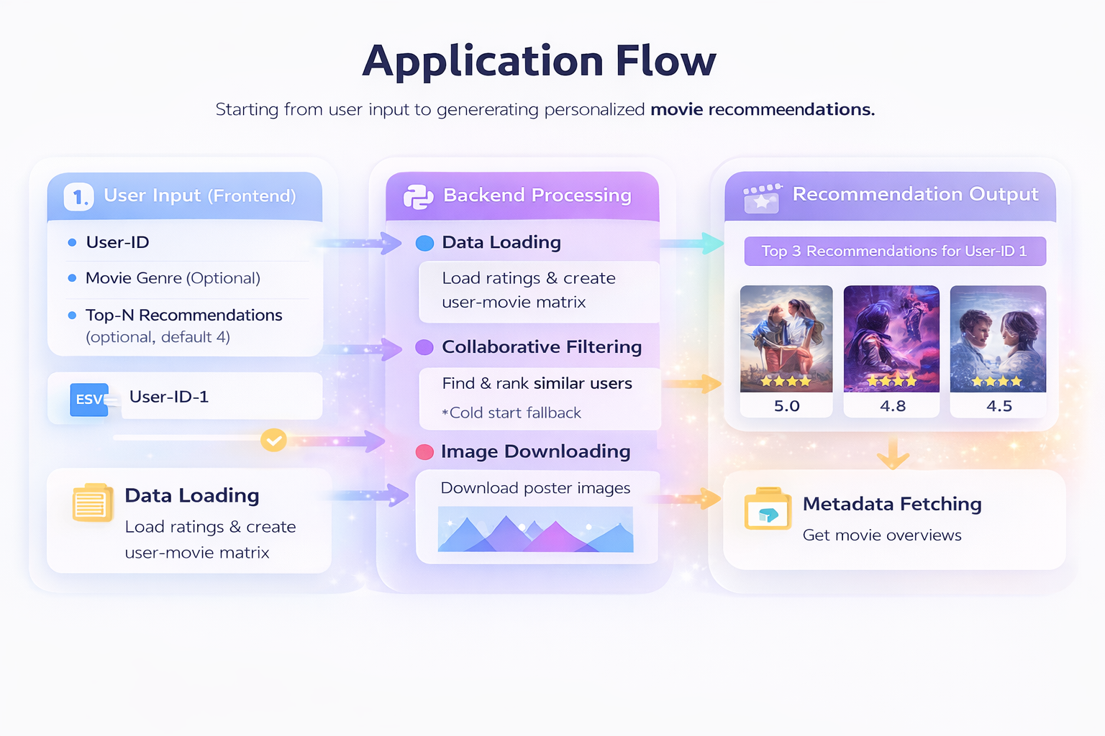



<18/>
z
z
User Input (Frontend)
Backend Processing
Recommendation Output
Alur Kerja Sistem
User-ID
Movie Genre (Optional)
Top-n Recommendation (Optional, default 4)
Data Loading
Top 4 Recommendations for User-ID 1
Loading rating & create user-movie matrix
Recommendation Engine
Alur kerja sistem menunjukkan bagaimana data mengalir dari input pengguna hingga rekomendasi ditampilkan, termasuk proses evaluasi yang dilakukan secara terpisah.
User-ID-1
Find and rank similar user
*Cold start fallback
Enrichment Data
Download Metadata & Asset
Metadata Fetching
Fetch movie overview & metadata
Notes:
Point:
User memasukkan User ID dan Top-N
Backend menjalankan hybrid atau fallback
Prediksi dikirim ke frontend
Metadata dilengkapi melalui API
Evaluasi dilakukan melalui skrip terpisah

Slide 19

PPTX;
Validasi://
Notes:
Overview: Validasi hasil sistem dilakukan untuk memastikan bahwa rekomendasi yang dihasilkan bersifat konsisten, dapat dijelaskan secara logika, dan sesuai dengan konsep User-Based Collaborative Filtering, termasuk dalam kondisi keterbatasan data pengguna.

Slide 20
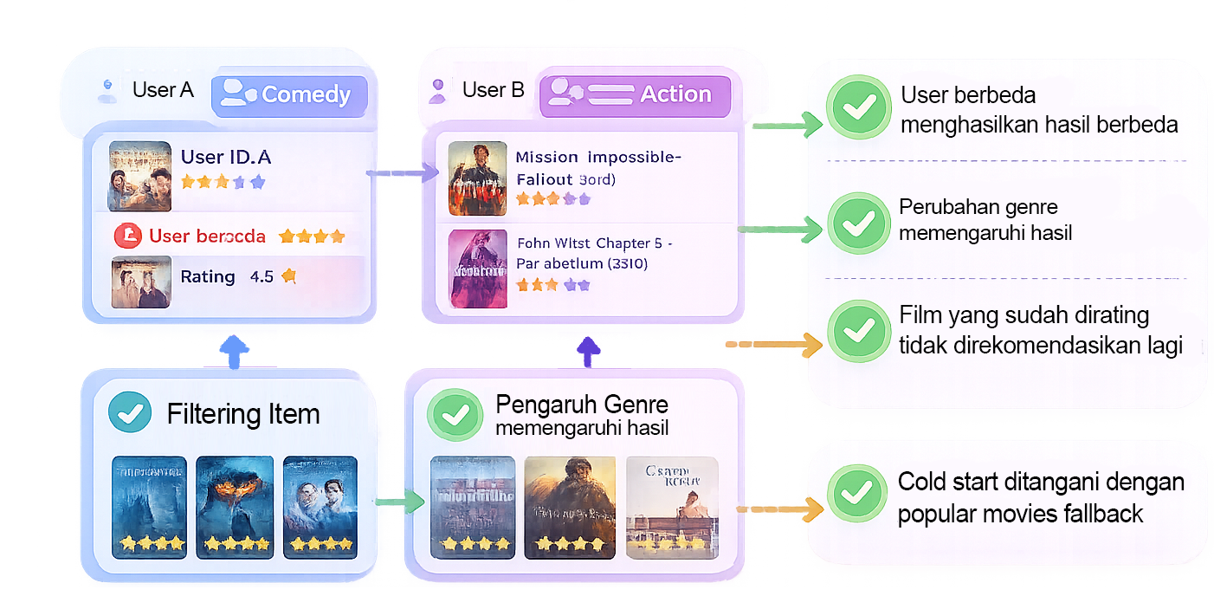
Notes:
Overview: Validasi kualitatif dilakukan untuk memastikan bahwa sistem tidak menghasilkan rekomendasi secara acak, melainkan berdasarkan logika yang dapat dijelaskan.
Point:
User berbeda → rekomendasi berbeda
Genre memengaruhi hasil
Movie yang sudah dirating tidak muncul
Cold start menghasilkan rekomendasi populer
Sistem selalu memberikan output

Slide 21
<21/>
Konfigurasi Evaluasi Sistem: Fast Mode.
Evaluasi performa dilakukan menggunakan fast evaluation mode untuk mengukur kualitas sistem secara efisien tanpa mengorbankan validitas hasil.
Sample user: 100
Top-N: 10
Test ratio: 20%
Fast mode aktif
Total user dievaluasi: 99
Notes:
evaluasi numerik bukan fokus utama sistem berbasis web ini, fast mode digunakan untuk memastikan validasi berjalan efisien.

Slide 22

Analytics SWOT
Pada Apikasi
Notes:
Analisis SWOT digunakan untuk mengevaluasi sistem berdasarkan kondisi aktual implementasi, termasuk penanganan cold start.

Slide 23
Kekuatan sistem terletak pada kesesuaian metode dengan dataset serta desain sistem yang adaptif terhadap keterbatasan data pengguna.
SWOT
Strength
Adaptif terhadap cold start
Rangan & berjalan di sumber daya lokal
Arsitektur modular
Tidak memerlukan training model berat

Slide 24
SWOT
Keterbatasan Sistem
Weakness
Meskipun sistem telah dirancang agar stabil dan fungsional, masih terdapat beberapa keterbatasan yang menjadi konsekuensi dari pemilihan metode dan ruang lingkup akademik.
Notes:
Poin Weaknesses:
Akurasi rekomendasi bergantung pada ketersediaan rating user
Pada kondisi cold start, sistem menggunakan rekomendasi populer sehingga personalisasi berkurang
Kompleksitas meningkat jika jumlah user sangat besar (user–user similarity)
Belum dilakukan evaluasi performa numerik (RMSE, MAE, Precision)
Sistem masih menggunakan CSV, belum database terpusat

Slide 25
Peluang Pengembangan
SWOT
Pengembangan ke Hybrid Recommender
Opportunity
Personalisasi awal untuk mengurangi dampak cold start
Integrasi dengan database dan caching
<!--This is a comment. Comments are not displayed in the browser-->
Optimalisasi similarity menggunakan sparse matrix atau approximate methods

Slide 26
SWOT
Tantangan dan Risiko Sistem
Threat
Selain peluang, terdapat pula faktor eksternal dan teknis yang dapat memengaruhi kinerja dan keberlanjutan sistem jika dikembangkan lebih lanjut.
<!--This is a comment. Comments are not displayed in the browser-->
Notes:
Poin Threats:
Dataset yang semakin besar meningkatkan beban komputasi
Ketergantungan pada API eksternal (TMDB) untuk metadata dan poster
Popularity bias pada cold start fallback
Metode sederhana dapat kalah performa dibanding model ML lanjutan
Perubahan struktur dataset atau API dapat memerlukan penyesuaian sistem

Slide 27
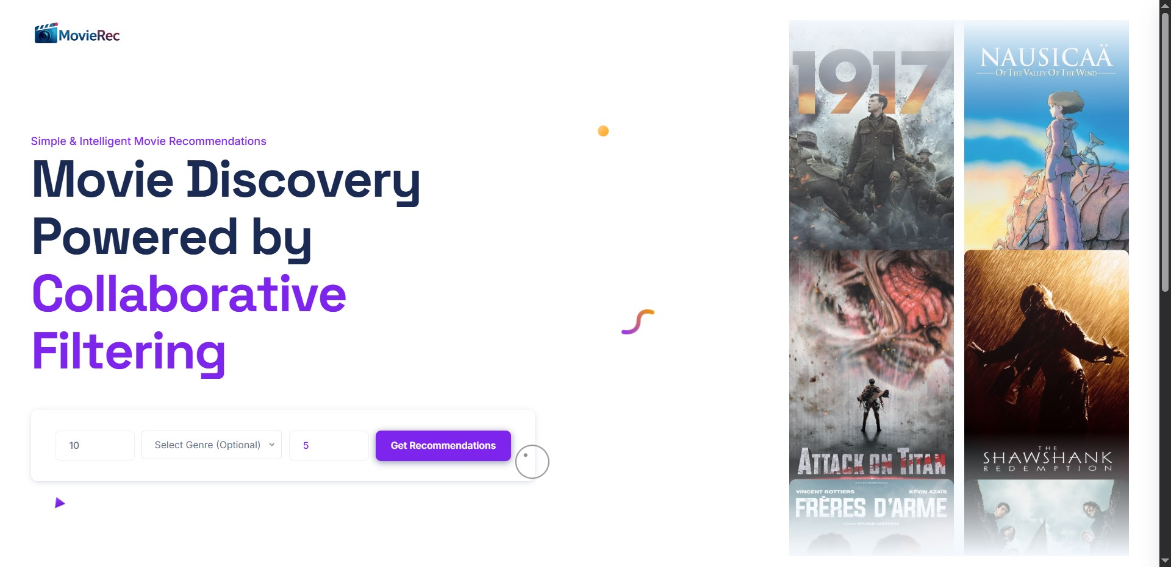
Mockup slide
http://www.website.com

Slide 28
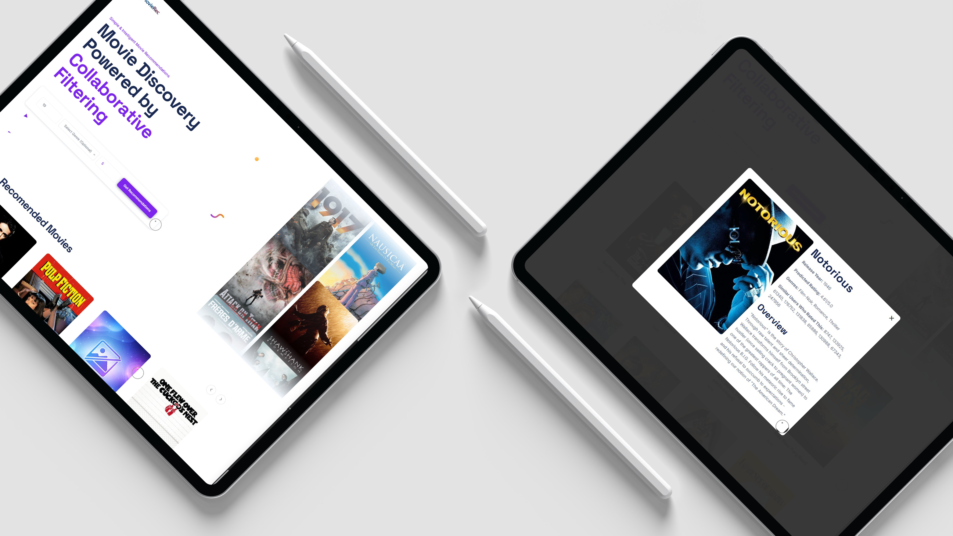
Thank you
For your attention

Slide 29

//-
Cara Kerja
UBCF
User-Based CF
<br>
UBCF bekerja dengan menganalisis kemiripan antar pengguna dan memanfaatkan preferensi pengguna yang mirip untuk menghasilkan rekomendasi.

Slide 30
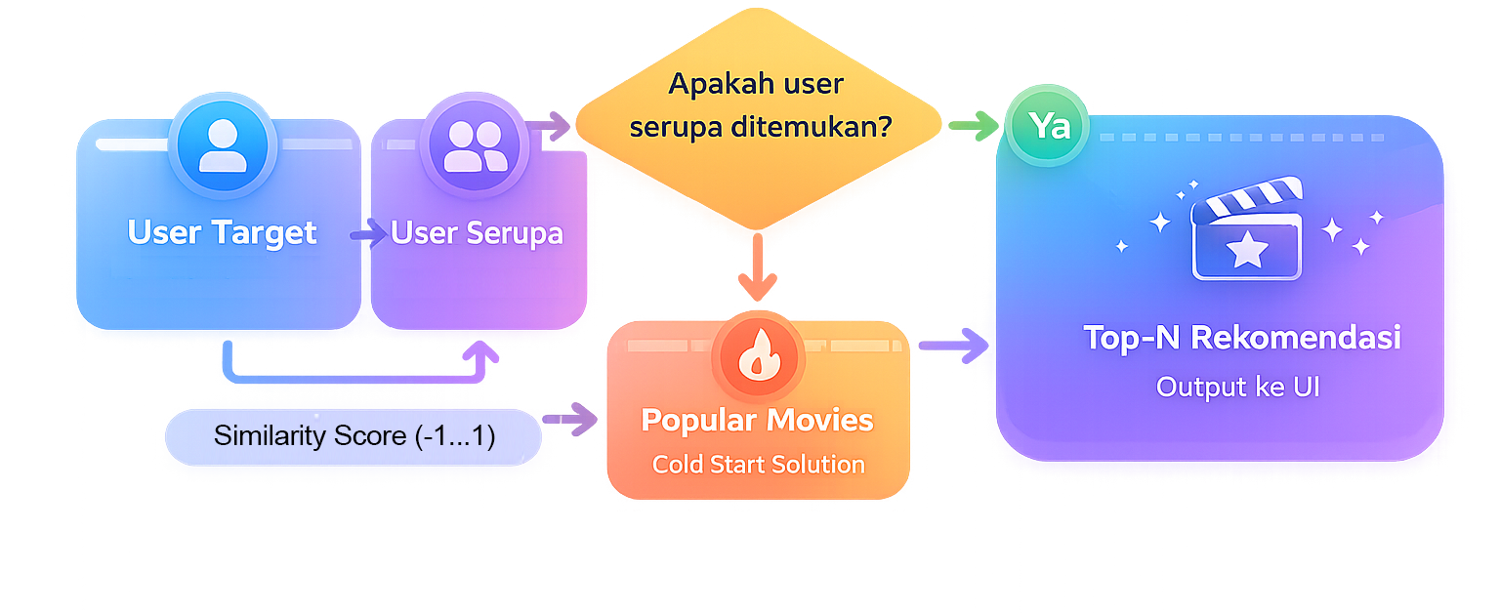
Alur Kerja Rekomendasi Sistem
Ringkasa proses dan Keputusan Sistem
Notes:
STEP 1 — User Target
User memasukkan User ID di frontend
Backend menjadikan user ini sebagai user target
📌 Belum ada rekomendasi di tahap ini.
STEP 2 — Mencari User Serupa
Backend:
Membandingkan user target dengan user lain
Menggunakan Pearson Correlation
Hanya user dengan film yang sama-sama dirating yang dihitung
Hasil:
Daftar user + similarity score masing-masing
📌 Contoh:
User A → similarity 0.82
User B → similarity 0.67
User C → similarity −0.2 (diabaikan)
STEP 3 — Seleksi User Serupa
Sistem:
Mengambil user dengan similarity positif
Biasanya dibatasi Top-K user serupa (misalnya 50)
📌 User dengan similarity negatif tidak digunakan.
STEP 4 — Decision Point
“Apakah user serupa ditemukan?”
✅ YA → lanjut ke prediksi rating (UBCF)
❌ TIDAK → masuk cold start (popular movies)
Ini sesuai dengan diamond decision di diagram kamu.
STEP 5 — Weighted Rating Prediction
Jika user serupa ditemukan:
Untuk setiap film yang belum dirating user target:
Ambil rating dari user serupa
Kalikan dengan similarity score
Hitung rata-rata berbobot
📌 Intinya:
User yang lebih mirip → kontribusinya lebih besar
Hasil tahap ini:
Daftar film + predicted rating
STEP 6 — Filtering Film
Sistem kemudian:
Menghapus film yang sudah dirating user
Menerapkan filter genre (jika ada)
Menyisakan kandidat rekomendasi yang valid
STEP 7 — Ranking & Top-N
Film diurutkan berdasarkan predicted rating
Diambil Top-N tertinggi (misalnya Top-4 atau Top-10)
📌 Inilah yang disebut Top-N Recommendation.
STEP 8 — Output ke UI
Backend mengirim hasil ke frontend:
Judul film
Poster
Tahun & genre
Predicted rating
Overview (via API)
Frontend:
Menampilkan dalam bentuk card
Modal detail saat diklik

Slide 31
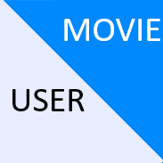
Matrix User-Based CF
Fondasi Representasi Data Pada
Collaborative Filtering
 | A | B | C | D
Target | 4 | 3 | 5 | 0
1 | 5 | 4 | 5 | 3
2 | 3 | 2 | 2 | 4
3 | 4 | 5 | 3 | 0
User-Based Collaborative Filtering bekerja dengan merepresentasikan data rating ke dalam sebuah matriks user–item, yang memungkinkan sistem memodelkan preferensi pengguna dalam bentuk vektor numerik. Matriks ini menjadi fondasi utama untuk menghitung kemiripan antar pengguna dan melakukan prediksi rating secara terstruktur.
Notes:
Point:
Baris merepresentasikan user, kolom merepresentasikan movie
Nilai sel berisi rating eksplisit atau kosong (unrated)
Matriks dibangun secara memory-efficient
Digunakan sebagai input similarity dan prediksi
Matriks bukan metrik evaluasi (bukan MAE/RMSE)

Slide 32


Recommendation Using
Content-Based
Dalam sistem ini, Content-Based Filtering berperan sebagai komponen pendukung dalam Hybrid Recommendation System dan sebagai solusi efektif untuk cold start.
Notes:
Overview
Content-Based Filtering (CBF) adalah pendekatan sistem rekomendasi yang menyarankan item berdasarkan kemiripan konten dengan item yang sebelumnya disukai oleh pengguna. Berbeda dengan Collaborative Filtering, pendekatan ini tidak bergantung pada pengguna lain, melainkan membangun profil preferensi individual untuk setiap user.
Dalam sistem ini, Content-Based Filtering berperan sebagai komponen pendukung dalam Hybrid Recommendation System dan sebagai solusi efektif untuk cold start.

Slide 33
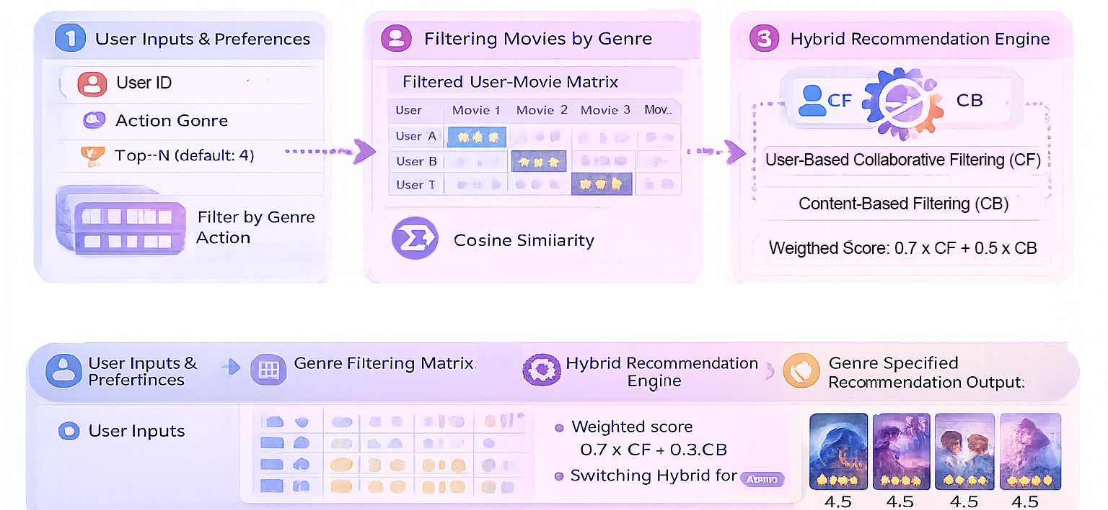

Slide 34
Peran Content-Based
Dalam Sistem Hybrid
01.
Melengkapi Collaborative Filtering
02.
Membantu saat cold start
Content-Based Filtering merekomendasikan film berdasarkan kesamaan konten dengan preferensi pengguna, sehingga tetap efektif meskipun data pengguna lain tidak tersedia.
03.
Menjaga relevansi konten rekomendasi
04.
Digunakan dalam Weighted dan Switching Hybrid
Notes:
Cara Kerja Content-Based Filtering dalam Sistem
1. Representasi Konten Film
Setiap film direpresentasikan menggunakan fitur konten sederhana.
Fitur yang digunakan:
Genre film (Action, Drama, Comedy, dll.)
📌 Genre dipilih karena:
Mudah diinterpretasikan
Tersedia secara konsisten
Relevan untuk preferensi pengguna
2. Pembentukan Profil Preferensi User
Profil user dibangun dari film-film yang:
Pernah dirating oleh user
Memiliki rating tinggi (disukai)
Proses:
Identifikasi genre yang sering muncul pada film favorit user
Bentuk vektor preferensi user berbasis genre
📌 Profil ini mencerminkan minat personal user, bukan minat kolektif.
3. Perhitungan Kemiripan Konten
Sistem menghitung tingkat kecocokan antara:
Profil preferensi user
Fitur konten film lain
Film dengan tingkat kemiripan tertinggi:
Direkomendasikan ke user
Selama belum pernah dirating sebelumnya

